Slide 1
ANÁLISE DOS INDICADORES EM SITUAÇÕES DE CRISE
POSSÍVEIS USOS E CUIDADOS

Slide 2
Nesse momento de crise, como estamos tomando as nossas decisões?
Cenário de Crise
Crise de Saúde | Crise de Política | Crise Econômica |Crise na Comunicação
Toda decisão tem consequência!
Em qualquer espaço da vida...
Você é livre para fazer suas escolhas, mas é prisioneiro das consequências. (Paplo Neruda)
Viver é isto: ficar se equilibrando o tempo todo entre escolhas e consequências. (Jean-Paul Sartre)
Notes:
A sua decisão, no espaço que você ocupa, impacta na vida dessas pessoas: quantos são os afetados por sua decisão?
O que influência a nossa decisão? Nosso arcabouço intelectual, nossa experiência de vida, nossos valores e, principalmente, a opinião externa.
Diagnóstico: Muitas pessoas investem tempo e energia em temas que possuem baixíssima ou nenhuma influência e negligenciam os assuntos que, de alguma forma, podem controlar e/ou influenciar.
Proposta: na dimensão gerencial, indicadores, metas e objetivos podem ajudar nesse cenário.

Slide 3
POTENCIALIDADE DOS INDICADORES
É um mensageiro, mas que usa óculos.
MENSAGEIROS DA REALIDADE
VOLUME DE INDICADORES
COMPREENSÃO DE PADRÕES E TENDÊNCIAS
Levantamentos Internos
Notes:
Constatação: nos últimos 3 anos, produzimos mais dados e informação do que nos últimos 5.000 anos de história escrita.
Automação, Computação Cognitiva e Inteligência Artificial darão a tônica nos próximos anos.

Slide 4
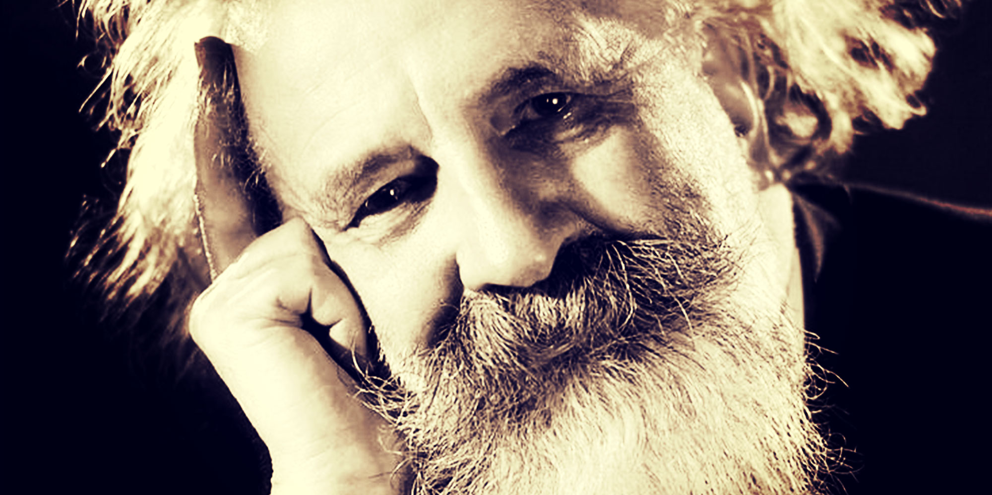
Dados! Dados! Preciso de dados!
Não posso fazer tijolos sem barro!
DADOS SÃO MENSAGEIROS DE PARTE DA REALIDADE
DADOS CAPTURAM A REGULARIDADE
FALTA E EXCESSO DE DADOS
DESAFIO ATUAL
Ligar os dados
Encaminhar
Dar sentido
Avaliar
Analisar
Gaston Bachelard
“Precisamos refletir para medir, em vez de medir para refletir.”
Notes:
"Dados! Dados! Preciso de dados! Não posso fazer tijolos sem barro!"(...) [Sherlock Holmes para Violet Hunter]
A aventura das faias cor de cobre: The Adventure of the Copper Beeches – 1882

Slide 5
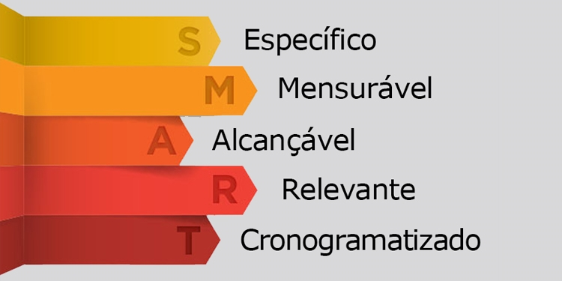
Indicadores e metas SMART:

Slide 6
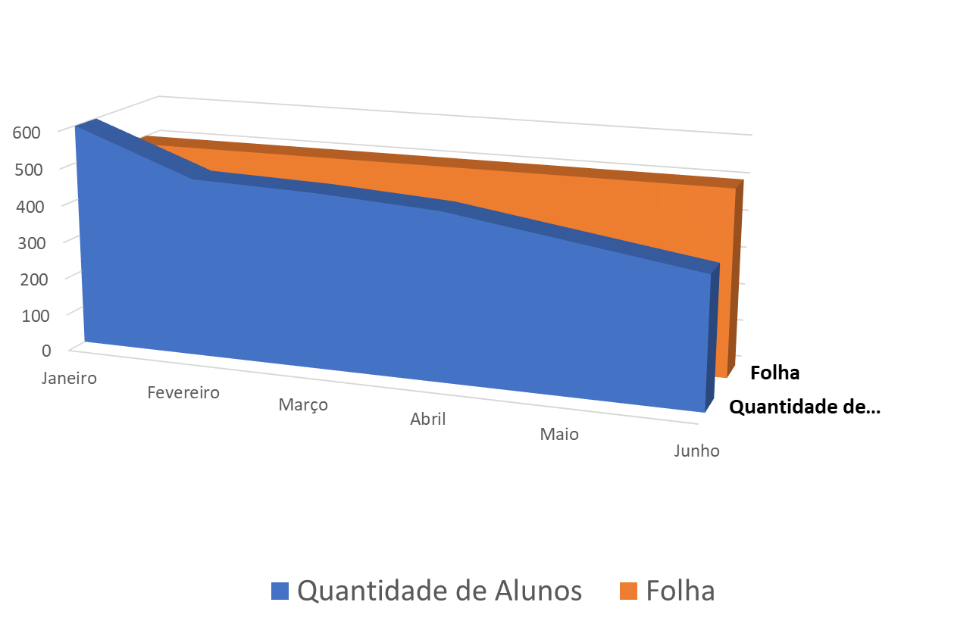
Excesso de dados e pouca análise
Nossos alunos não estão obtendo o resultado esperado!
O que fazer?
Minha folha de pagamento está acima de 60%!
O que fazer?
Excesso de provas e pouca avaliação

Slide 8
1095 alunos acompanhados por um único professor (caso extremo)

Slide 10
EVOLUÇÃO NA RELAÇÃO COM OS DADOS
FOCO NO PASSADO: RELATÓRIOS
FOCO NO PRESENTE: TENDÊNCIAS
FOCO NO FUTURO: PREDIÇÃO

Slide 11
A PANDEMIA E AS REAÇÕES DAS ESCOLAS – DECISÃO APOIADA NOS DADOS
COMPREENDENDO A DINÂMICA DA PANDEMIA PARA ESTABELECER UMA DINÂMICA NAS ESCOLAS
INDICADORES IMPORTANTES:
MORTALIDADE
INCIDÊNCIA
% DE OCUPAÇÃO DAS UTIs
ESTABILIZAÇÃO (Lógica dos 15 dias)
CIDADE
CENTRO/PERIFERIA/INTERIOR
CONSIDERAR O QUADRO ATUAL DE FALTA DE TESTES EM MASSA
COMPORTAMENTO DISTINTO
NAS REGIÕES DO PAÍS

Slide 12
Atividades Assíncronas
Atividades Síncronas
Avaliação das Atividades *
FASES E ENCAMINHAMENTOS POSSÍVEIS
ONDAS DE OFERTA DO REMOTO
PROTOCOLOS DE SEGURANÇA
RETORNO HÍBRIDO
AÇÃO DE ACOLHIDA DOS ALUNOS (EXPERIÊNCIA, TRAUMAS, APRENDIZADOS)
AVALIAÇÃO DIAGNÓSTICA
ADAPTAÇÃO DO CALENDÁRIO ESCOLAR
POSSIBILIDADES DE PROLONGAMENTO DA PRIMEIRA ONDA OU DE UMA SEGUNDA ONDA DE CONTAMINAÇÃO
MEDIDAS DE ISOLAMENTO PARCIAL?
RETOMADA DO ISOLAMENTO DA ESCOLA?
SUSPENSÃO DAS ATIVIDADES PRESENCIAIS
REFORÇO DA HIGIENIZAÇÃO (ESCOLAS EM ALERTA)
PREPARAÇÃO PARA O RETORNO
2020
2021
2022
01 02 03 04 05 06 07 08 09 10 11 12
01 02 03 04 05 06 07 08 09 10 11 12
01 02 03 04 05 06

Slide 13
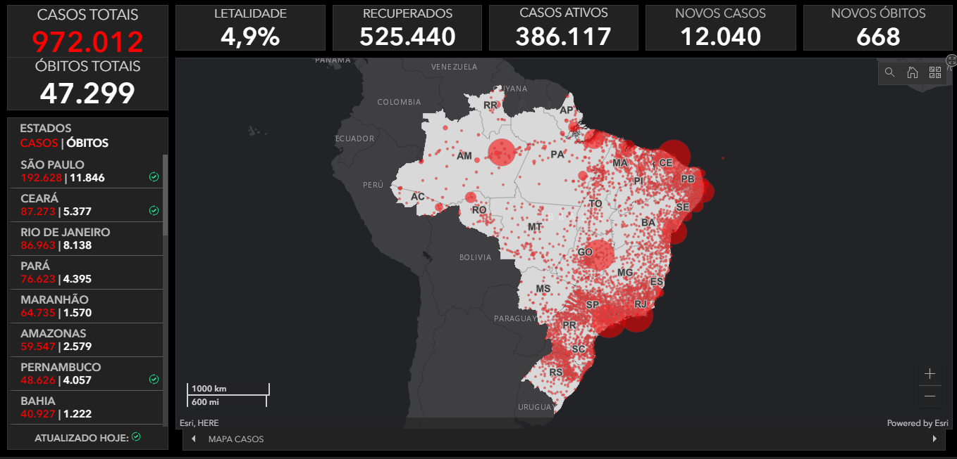
NOSSO DESAFIO NO MOMENTO
O USO DOS DADOS SOBRE A PANDEMIA DA COVID E O PLANEJAMENTO DA ESCOLA.
COMPREENDER A TENDÊNCIA DA COVID NO MUNÍCIPIO
DESSENHAR A ESTRATÉGIA DOS PRÓXIMOS PASSOS
COMUNICAR PARA COMUNIDADE EDUCATIVA OS CENÁRIOS POSSÍVEIS E PACTUAR AS AÇÕES

Slide 14
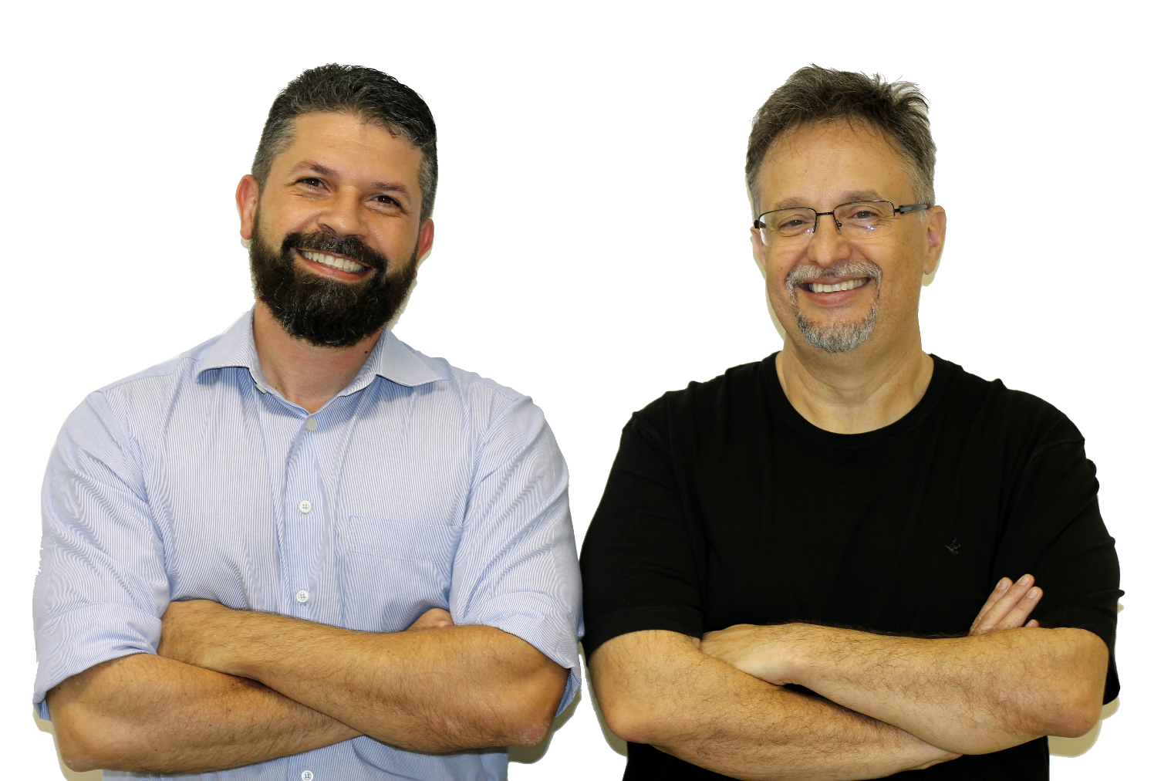
Centro Empresarial Varig
SCN 4 BL. B, Nº 100 - 12º Andar
CEP 70.714900 - Brasília/DF
Fone: (61) 99654-3653
contato@esquinadopensamento.com.br
www.esquinadopensameto.com.br

